Slide 1
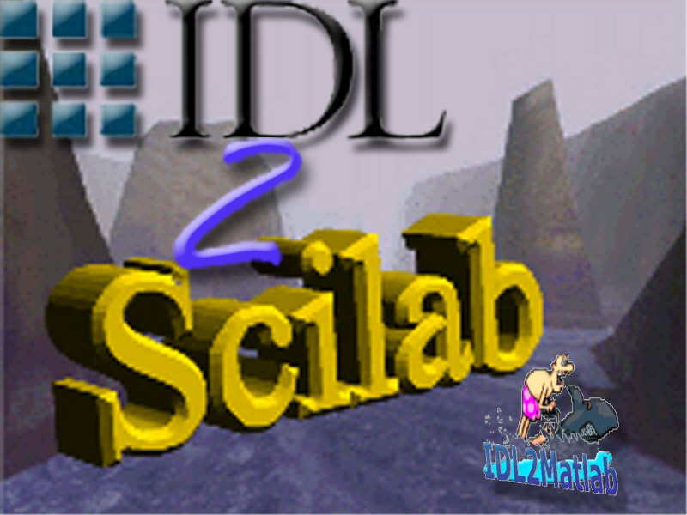

IDL2SCILAB
2^{em} audit
Reynald BOURTEMBOURG, Stéphane CORTINA, Nadège SZCZUCZAK
OUTIL DE TRADUCTION DU LANGAGE IDL VERS LE LANGAGE SCILAB
2002-2003

Slide 2
Ordre du jour
Revue de document :
  Spécifications externes
  Conception globale
  Conception détaillée (1er incrément)
  Plans de tests
Gestion de projet

Slide 3
Plan
Bilan du 1er audit
La documentation
L’état actuel du projet
La gestion de projet

Slide 4
Bilan
Documentation
Etat actuel
Gestion de projet
Bilan du 1er audit
1ere présentation contenant des informations issues du Cahier des Charges, des Spécifications externes et de la Conception globale.
documents fournis :
  Cahier des charges
  Plan de développement provisoire
  Plan qualité

Slide 5
Bilan
Documentation
Etat actuel
Gestion de projet
Bilan du 1er audit
Mise à jour de la documentation :
  Cahier des Charges plus précis :
    listes des 56 fonctions à traduire
    ordre de priorité
  Modification de l’en-tête des documents
  Suivi de projet détaillé

Slide 6
Bilan
Documentation
Etat actuel
Gestion de projet
La documentation
Nouveaux documents produits par l’équipe :
  Spécifications externes
  Conception globale
  Conception détaillée du 1er incrément
    document à compléter
    puis, à valider
  Plans de tests
    documents à compléter au fur et à mesure

Slide 7
Bilan
Documentation
Etat actuel
Gestion de projet
La conception détaillée
Etat actuel :
Document présentant les choix techniques effectués :
  fonctions à traduire avec ordre de priorité
  keywords graphiques / keywords spécifiques
  liste des keywords graphiques (42)
  interface par défaut IDL vs interface par défaut Matlab
mots clés précisant l’état des options propres à chaque fonction
options graphiques communes à plusieurs fonctions

Slide 8
Bilan
Documentation
Etat actuel
Gestion de projet
La conception détaillée
variables globales définissant des propriétés IDL par défaut
  A ajouter :
    Notion de variables systèmes / relation avec keywords graphiques
    Gestion des variables systèmes graphiques + liste
    Liste des fonctions graphiques, groupées par types d’actions similaires
    Les limites de traduction dues au langage IDL
    Axes de dvt : - fonction + keywords spécifiques
      - variables systèmes
        - keywords graphiques

Slide 9
Bilan
Documentation
Etat actuel
Gestion de projet
La documentation : qualité
Documents améliorant la qualité du logiciel :
  Normes de programmation
    convention de nom
    indentation du code
    en-têtes
    écriture des commentaires
  Manuel utilisateur
  Documentation de code grâce à CxRef

Slide 10
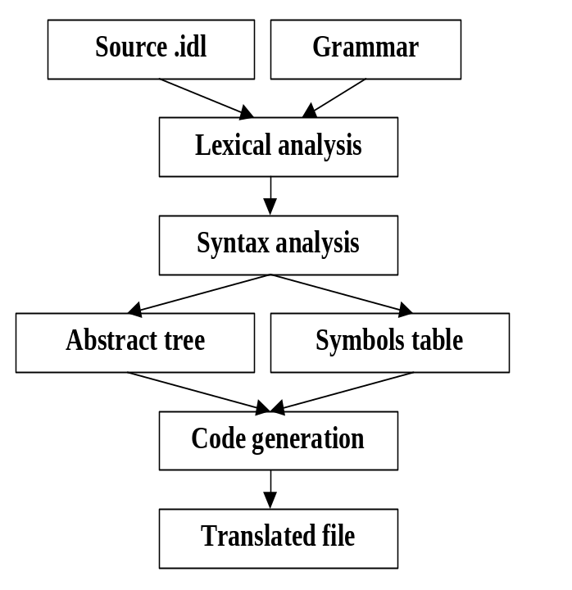
Bilan
Documentation
Etat actuel
Gestion de projet
L’état actuel du projet
1er incrément : On modifie IDL2Matlab pour obtenir les fonctions graphiques
Library
Ajout des nouvelles fonctions Matlab.
⇒ fichiers .m

Slide 11
Bilan
Documentation
Etat actuel
Gestion de projet
L’état actuel du projet
Tableau de correspondance IDL-Matlab pour les fonctions de priorité 1
Traduction de la fonction Plot, de ses keywords spécifiques, et écriture du jeu des tests unitaires
Traduction des fonctions contour et xyouts en cours
Traduction de certaines variables systèmes (!P.Linestyle, !P.thick, !P.ticklen, !P.psym)
Aucun keyword graphique traduit pour le moment.

Slide 12
Bilan
Documentation
Etat actuel
Gestion de projet
La gestion de projet
Découpage :
  Utilisation d’un tableau croisé keywords spécifiques × fonctions IDL pour éviter la duplication des tâches.
  Répartition des tâches suivant les similitudes avec les fonctions déjà traduites.
De manière générale :
  Sauvegarde hebdomadaire.
  Différentes versions

Slide 13
Bilan
Documentation
Etat actuel
Gestion de projet
La gestion de projet
La qualité au quotidien :
Auto description :
  ajout de commentaires en même temps qu’on code une fonction
  contrôle hebdomadaire de certains fichiers codés
Modularité : ajout de fichiers indépendants dans la librairie
Précision : jeu de test permettant de vérifier les similitudes entre les programmes IDL et Matlab.

Slide 14
Bilan
Documentation
Etat actuel
Gestion de projet
La gestion de projet
La qualité au quotidien :
Simplicité : - fonctions <250 lignes
        - sauf plot, surface et contour
Remarques : critère difficile à satisfaire
  - plus facile pour les fonctions C
  - fonctions Matlab avec de nombreux blocs « if-then-else »

Slide 15
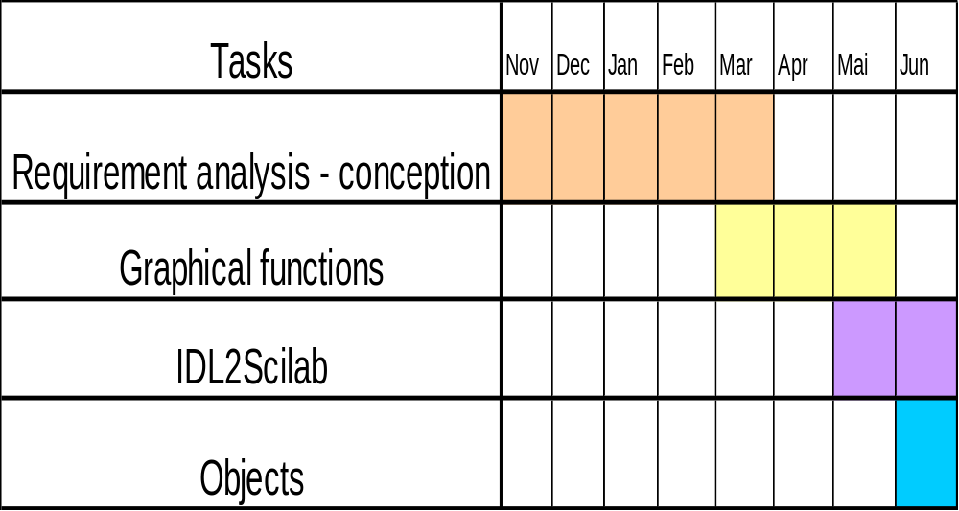
Bilan
Documentation
Etat actuel
Gestion de projet
Planning

Slide 16

Merci pour votre attention.

